Slide 1


Здравствуйте!
Вы открыли шаблон презентации для спикеров форума «Август.ПРО». Желаем Вам успешного выступления и делимся рекомендациями по её оформлению.
1. Цвет и формы
У нас есть определенная цветовая палитра и шрифты. Старайтесь создавать презентацию в соответствии с ними. Также можно пользоваться фирменными элементами для организации структуры слайда.
2. Краткость
Постарайтесь не перегружать слайды большим объемом текста (не более 9 строк текста на одном слайде). Излагайте основную информацию тезисно.
рекомендованные цвета
TomskObl2104
3. Наглядность
Используйте иллюстрированные примеры. На следующих слайдах представлены варианты их оформления.
Gerbera Light
рекомендованные шрифты

Slide 2



тема доклада/ заголовок
ФИО спикера, должность и регалии

Slide 3

Заголовок слайда
Текст слайда

Slide 4

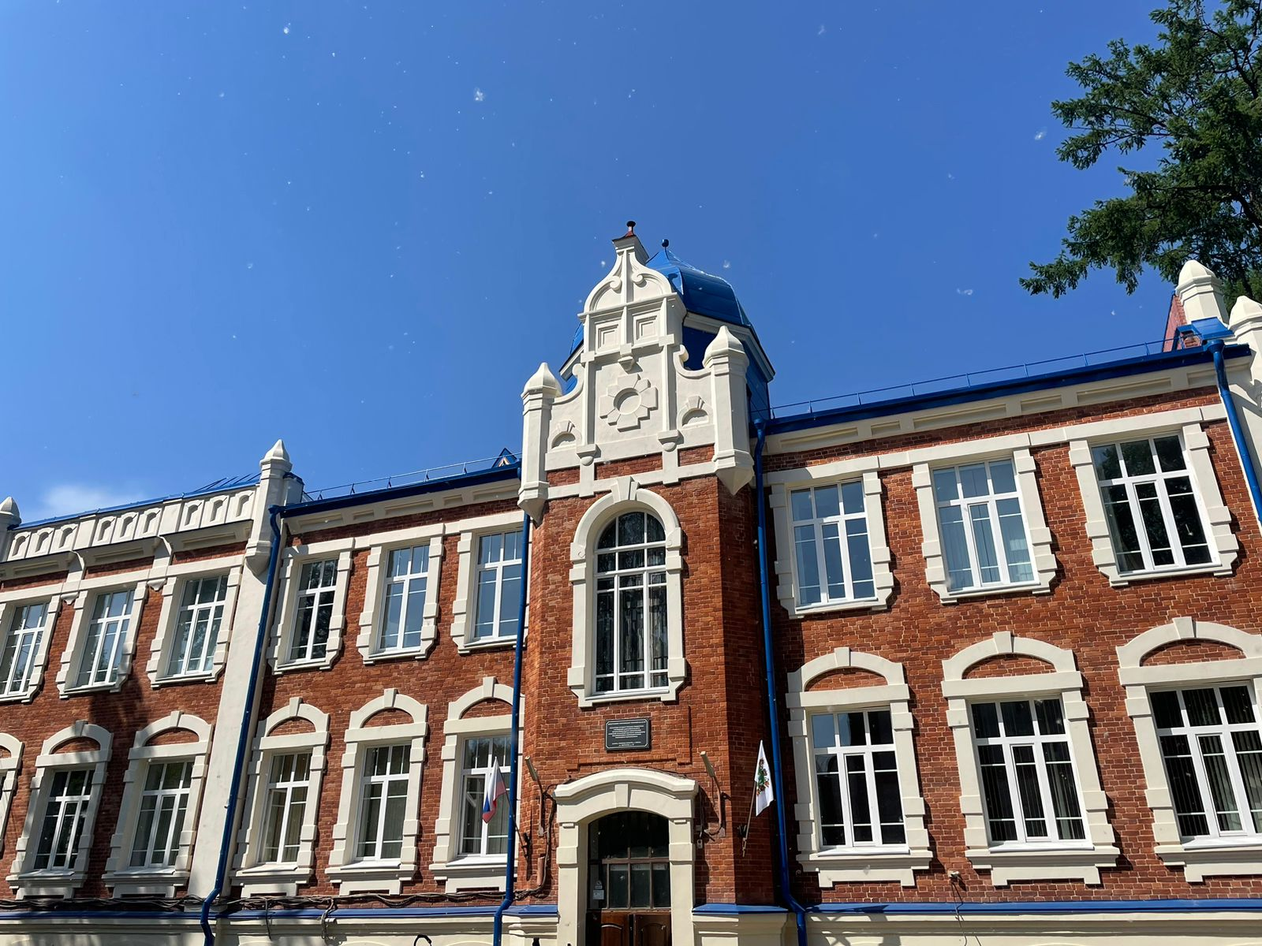
Заголовок слайда
Текст слайда

Slide 5
Заголовок слайда
Текст слайда

Slide 6
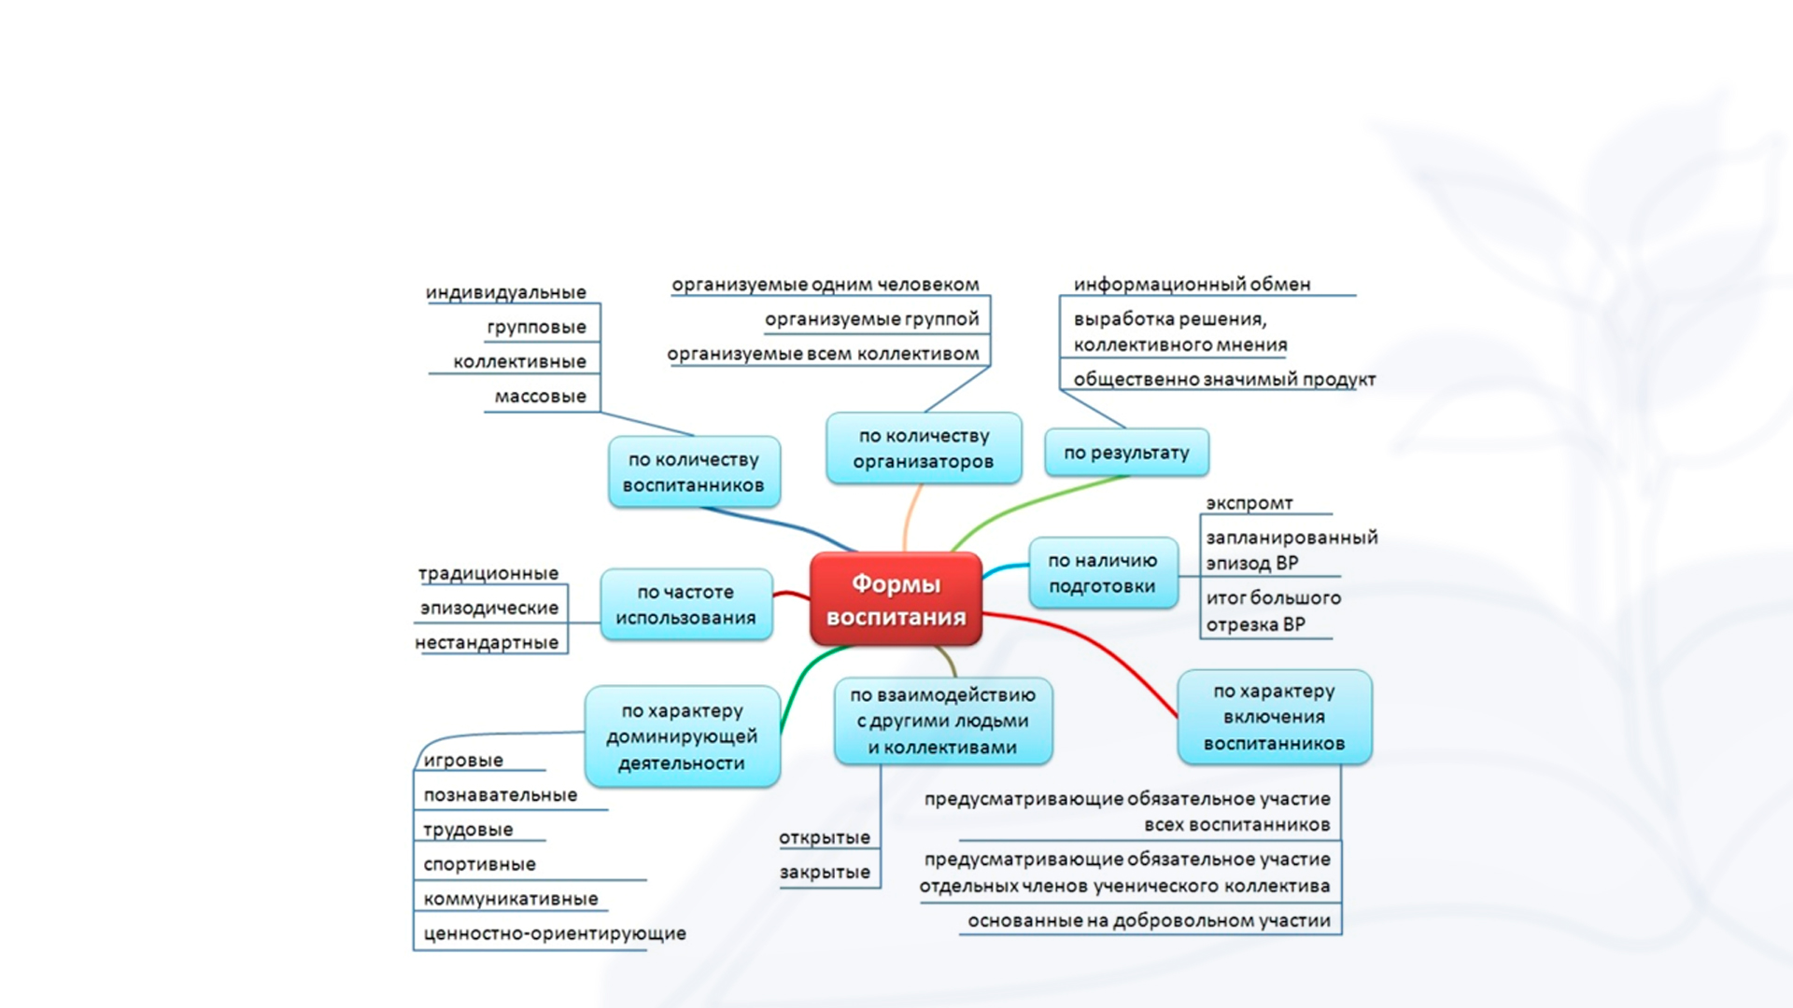
Заголовок слайда
Текст слайда

Slide 7
Заголовок слайда
Столбец 1 | Столбец 2 | Столбец 3 | Столбец 4
Информация | Информация | Информация | Информация
 | Информация | Информация | Информация
 |  | Информация | Информация
 |  |  | Информация

Slide 8





Ваше имя и фамилия
должность и регалии спикера

